Slide 1
Zero-shot Logical Query Reasoning on any Knowledge Graph Mikhail Galkin, Jincheng Zhou. Bruno Ribeiro. Jian Tang. Zhaocheng Zhu
Sergio Pérez Monasterio

Slide 2
Resumen general
Este artículo presenta un enfoque novedoso para realizar razonamiento con consultas lógicas zero-shot en cualquier grafo de conocimiento.
Tiene el potencial de permitir un razonamiento más flexible y generalizable en grafos de conocimiento, en comparación con los enfoques tradicionales.

Slide 3
Temas
Términos básicos por utilizar.
Objetivo de la publicación.
UltraQuery
Configuración inductiva
Labeling trick
Ultra
Método
Experimentos
Conclusiones

Slide 4
Términos básicos por utilizar

Slide 5
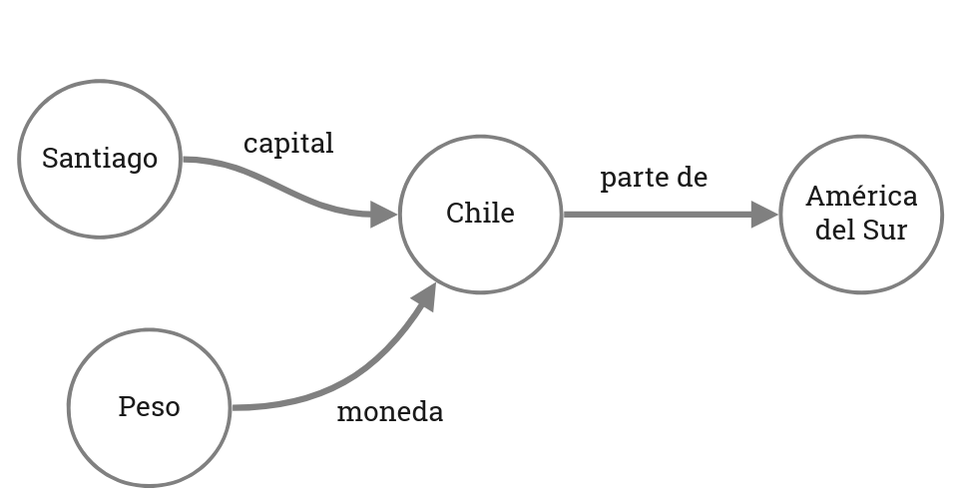
Grafo de conocimiento
Estructura de datos que organiza información en forma de un grafo, donde se representan entidades y las relaciones entre ellas de manera explícita.
Nodos: Representan las entidades o conceptos, como personas, lugares, cosas o ideas.
Aristas: Son las relaciones entre los nodos, indicando cómo están conectadas las entidades.

Slide 6
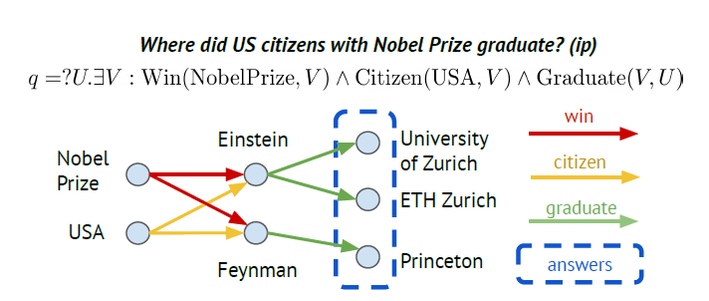
Complex Logical Query Answering (CLQA)
El Complex Logical Query Answering (CLQA) es una tarea avanzada que implica responder consultas complejas en grafos de conocimiento (KGs). Estas consultas no solo buscan información simple o directa (como el vínculo entre dos entidades), sino que requieren realizar múltiples operaciones lógicas y combinaciones de relaciones.
Have different entity and
relation vocabularies!!

Slide 7
Incompletitud
EJ: Falta una conexión entre "Albert Einstein" y "Universidad de Zurich" o "Premio Nobel“
Impiden responder algunas consultas directamente.

Slide 8
Diferencia con la completitud de KGs:
En la tarea tradicional de completitud de KGs, solo se busca completar una relación faltante entre dos entidades conocidas.
CLQA es más avanzado, ya que involucra no solo completar, sino realizar operaciones lógicas con múltiples relaciones y condiciones

Slide 9
Objetivo de la publicación.

Slide 10
Problema actual con los modelos de CLQA
Los modelos como GQE, BetaE, y ConE dependen de entrenar embeddings para entidades y relaciones de un grafo. Estos modelos, conocidos como transductivos, funcionan bien en el grafo sobre el cual han sido entrenados, pero no generalizan bien cuando se enfrentan a grafos con nuevas entidades o relaciones.
Problema clave:
Si el grafo posee un conjunto diferente de entidades y relaciones, el modelo debe ser reentrenado, lo que requiere mucho tiempo y recursos.
-> ineficiente y poco escalable

Slide 11
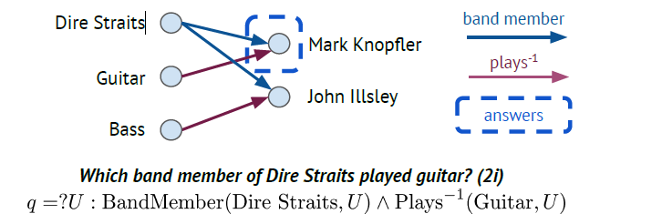
Ejemplo
Grafo Entrenamiento:
Query against the inference graph :
Cannot be tackled by any existing CLQA method that learns a fixed set of entities or relation embeddings from the training graph!!

Slide 12
Solución propuesta: ULTRAQUERY:
ULTRAQUERY es un modelo diseñado para superar esta limitación. Es capaz de realizar razonamientos lógicos en cualquier grafo de conocimiento sin necesidad de entrenamiento específico en ese grafo. Esto es lo que se conoce como razonamiento en zero-shot o razonamiento sin entrenamiento previo.
¿Cómo lo logra?: ULTRAQUERY trata tanto las proyecciones de relaciones como las operaciones lógicas de forma independiente del vocabulario específico del grafo (es decir, no depende de las representaciones entrenadas para entidades o relaciones específicas).

Slide 13
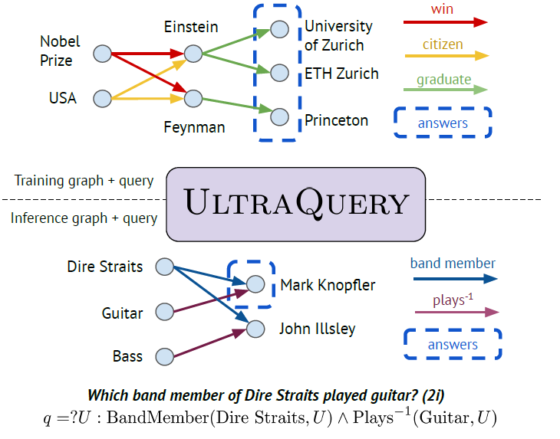
Propose
This paper propose a single model (ULTRAQUERY) that zero-shot generalizes to query answering on any graph with new entity or relation vocabulary at inference time.
PS: Dire Straits is a band

Slide 14
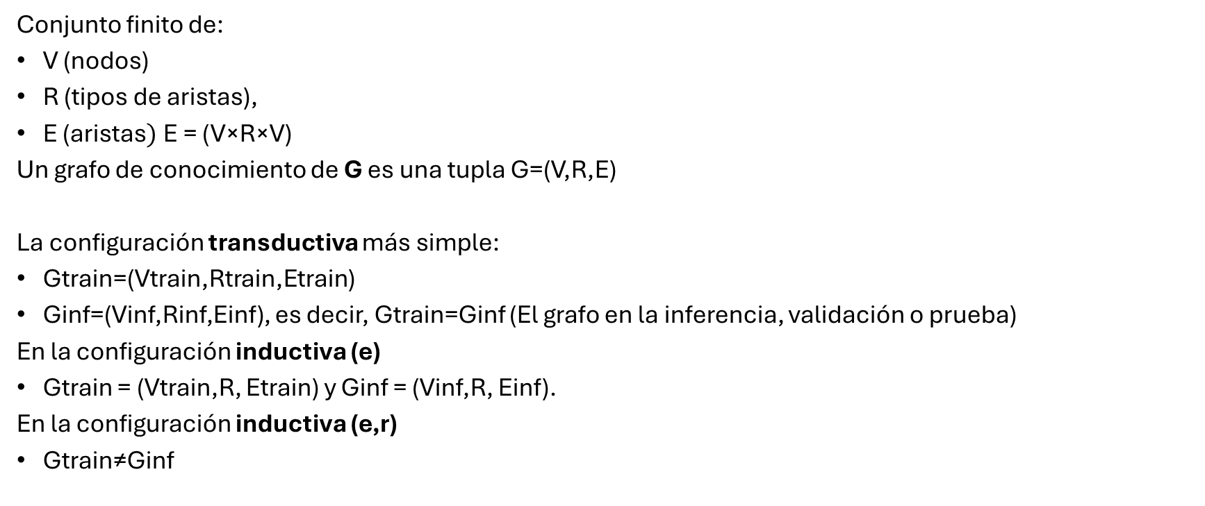
Grafos de Conocimiento y Configuración
Conjunto finito de:
V (nodos)
R (tipos de aristas),
E (aristas$) \text{E}\text{ = (}\text{V}\text{×}\text{R}\text{×}\text{V}\text{)}$
Un grafo de conocimiento de G es una tupla G=(V,R,E)
La configuración transductiva más simple:
Gtrain=(Vtrain,Rtrain,Etrain)
Ginf=(Vinf,Rinf,Einf), es decir, Gtrain=Ginf (El grafo en la inferencia, validación o prueba)
En la configuración inductiva (e)
Gtrain = (Vtrain,R, Etrain) y Ginf = (Vinf,R, Einf).
En la configuración inductiva (e,r)
Gtrain≠Ginf

Slide 15
G observable vs no observable
Por defecto, asumimos que el grafo de inferencia Ginf​ es una parte incompleta de un grafo más grande y no observable Ĝinf​.
Triples faltantes que deben predecirse en el momento de la inferencia.

Slide 16
El caso más difícil, inductivo de entidades y relaciones
tanto los conjuntos de entidades como de relaciones son diferentes, es decir, Vtrain ∩ Vinf = ∅ y Rtrain ∩ Rinf=∅. En CLQA, no existe ningún enfoque actual que aborde este caso, y nuestro modelo propuesto ULTRAQUERY es el primero en hacerlo.

Slide 17
Consultas de Lógica de Primer Orden
Una consulta de lógica de primer orden (FOL) 𝑞 es una fórmula que consiste en
constantes Con ( 𝐶𝑜𝑛 ⊆ 𝑉)
variables Var ( 𝑉𝑎𝑟 ⊆ 𝑉) cuantificadas existencialmente
Proyecciones de relaciones 𝑅(𝑎,𝑏) que denotan una función binaria sobre constantes o variables, y símbolos lógicos (∃,∧,∨,¬).
Las respuestas 𝐴𝐺(𝑞) a la consulta 𝑞 son asignaciones de variables en una fórmula tal que la fórmula instanciada es un subgrafo del grafo completo y no observable Ĝ.
Las respuestas se denotan como fáciles si se pueden alcanzar mediante el recorrido del grafo incompleto G y como difíciles si al menos una arista del grafo completo y no observable Ĝ debe predecirse durante la ejecución de la consulta.

Slide 18
Consultas de Lógica de Primer Orden
Por ejemplo, en la Figura 1
La tarea de CLQA es predecir las asignaciones (mapeos entre entidades y variables) de la variable objetivo; por ejemplo, para la consulta dada, el conjunto de respuestas es una sola entidad Aq=(U,Mark Knopfler) siendo una respuesta fácil.
El rendimiento de los enfoques de CLQA en respuestas difíciles.

Slide 20
Inductive Query Answering
En la configuración inductiva de entidades (inductive (e)) el grafo de inferencia extiende el grafo de entrenamiento Gtrain ⊂ Ginf, con R fijo.
En este trabajo, eliminamos todas las restricciones en los vocabularios de los grafos de entrenamiento e inferencia y consideramos el caso más general, inductivo (e, r), cuando Ginf≠Gtrain.
Entonces el grafo de inferencia puede contener un conjunto completamente diferente de entidades y tipos de relaciones.
Además, aún deben predecirse enlaces faltantes en los grafos de inferencia para alcanzar respuestas difíciles.

Slide 21
Labeling Trick GNNs
Automorfismos (simetría de nodos) -> indistinguishable for downstream tasks
Indicator function INDICATOR(h, v, r)
No requiere embeddings-> puede generalizar a nuevas entidades
(while the set of relation types is still fixed).
Such a labeling strategy learns conditional node representations and is provably more powerful than node-level GNN encoders.
Esta técnica asigna etiquetas a los nodos según su rol en la consulta y utiliza dichas etiquetas para informar las proyecciones en las consultas multi-hop.
This work leverages labeling trick GNNs to generalize CLQA to arbitrary KGs with any entity and relation vocabulary.

Slide 22
INDICATOR
Propósito:
Esta función se utiliza para señalar el rol de los nodos y relaciones en la consulta sin necesidad de entrenar embeddings específicos para cada entidad o relación. En lugar de depender de representaciones fijas para cada nodo, la INDICATOR function asigna dinámicamente las características necesarias para que la GNN pueda realizar razonamientos sobre la consulta. Esto mejora la capacidad del modelo para generalizar a nuevas entidades y relaciones que no hayan sido vistas durante el entrenamiento.

Slide 23
Función INDICATOR
Es un mecanismo que se utiliza en modelos basados en GNNs para ayudar a generalizar las consultas lógicas complejas. Descripción de INDICATOR(h, v, r):
h: Representa el nodo de origen de la consulta, es decir, el nodo desde el cual se empieza la búsqueda en el grafo (puede ser la entidad que mencionas en la consulta).
v: Representa el nodo de destino, que puede ser cualquier otro nodo en el grafo.
r: Representa la relación que conecta los nodos h y v (por ejemplo, "trabaja en", "es amigo de", "ganó").

Slide 24
Función INDICATOR
La función INDICATOR(h, v, r) asigna valores indicativos a los nodos en función de su rol en la consulta:
h (nodo de origen) recibe un valor vectorial (por ejemplo, el vector r) que indica que es el punto de partida de la consulta y qué tipo de relación está buscando.
v (otros nodos) reciben un vector de ceros, ya que no están directamente implicados en el inicio de la consulta.

Slide 25
INDICATOR Ejemplo
Suponer esta consulta "¿Quién es el jefe de la persona que trabaja en Google?". La función INDICATOR podría asignar un vector relacionado con "Google" al nodo que representa a la empresa, mientras que los demás nodos (que no están involucrados directamente) recibirían vectores de ceros

Slide 26
Problema en un grafo inductivo
En un escenario inductivo, el modelo se enfrenta a un nuevo grafo o a nuevas entidades y relaciones que no estaban presentes en el conjunto de datos de entrenamiento. Los enfoques tradicionales basados en embeddings transductivos fallan en este escenario, ya que requieren un embedding previamente entrenado para cada nodo o relación, lo cual no es posible si estos son completamente nuevos.

Slide 27
Ejemplo en un grafo inductivo:
Supongamos que el modelo necesita responder la consulta "¿Quién es el jefe de la persona que trabaja en Google?" en un grafo que nunca ha visto antes.
Nodo h (persona que trabaja en Google): La función INDICATOR asigna un vector indicativo al nodo de la persona que trabaja en Google, a pesar de que este nodo nunca fue visto en el entrenamiento. Este vector contiene la información de que el nodo es el punto de partida de la consulta.
Nodo objetivo (jefe): Los nodos conectados con el nodo de origen reciben una etiqueta indicativa en función de su relación con el nodo de origen (por ejemplo, "jefe").
Respuesta: La GNN puede ahora realizar inferencias y encontrar al jefe sin necesitar embeddings específicos para los nodos involucrados, basándose únicamente en la estructura de la consulta.

Slide 28
¿Cuándo se podría usar solo el labeling trick?
En configuraciones inductivas o zero-shot, donde el grafo contiene muchas entidades o relaciones no vistas durante el entrenamiento, el labeling trick es suficiente para que el modelo razone sin depender de embeddings fijos. Aquí, el labeling trick actúa como un sustituto del uso de embeddings, porque las etiquetas pueden proporcionar la información necesaria sobre la estructura y el rol de los nodos en la consulta.

Slide 29
Método

Slide 30
Objetivos
Diseñar un único modelo para la respuesta a consultas lógicas complejas (CLQA) zero-shot
Descomponer la ejecución de consultas en proyecciones de relaciones para atravesar los bordes del grafo y predecir enlaces faltantes, y operadores lógicos que modelan conjunción, disyunción y unión.
El principal desafío es diseñar operadores de proyección inductivos y operadores lógicos que sean adecuados para cualquier vocabulario de entidades y relaciones (incluso nuevos).

Slide 31
Proyección de Relaciones Inductiva
La mayoría de los métodos CLQA son transductivos
proyecciones de relaciones implementadas como funciones sobre embeddings fijos de entidades y relaciones. Funcionan con un vocabulario fijo de grafos de conocimiento y no pueden generalizar bien a nuevas entidades o relaciones.
En cambio, ULTRAQUERY utiliza ULTRA
Inductivo, construye representaciones de relaciones dinámicamente basadas en interacciones de relaciones en un meta-grafo.
Este meta-grafo incluye cuatro tipos de aristas (cabeza-cola, cola-cabeza, cabeza-cabeza, y cola-cola) que son independientes del vocabulario de relaciones del grafo, trasferibles a cualquier grafo sin depender de embeddings fijos.

Slide 32
Pasos ULTRA
Dada una consulta de proyección de relaciones en el grafo G del tipo (h,r,?), ULTRA utiliza redes neuronales de grafos (GNNs) con el labeling trick en dos niveles:
Construye un meta-grafo de interacciones de relaciones Gr​, donde cada nodo es un tipo único de arista en G, y aplica el labeling trick para inicializar el nodo de consulta r.
Ejecuta un GNN de paso de mensajes sobre Gr​, lo que da como resultado una representación condicional de la relación, que se usa como las características iniciales de los tipos de arista en una segunda GNN a nivel de entidad.

Slide 33
Pasos ULTRA
Allí, un nodo de inicio h se inicializa con un vector de consulta obtenido a partir de las representaciones de la relación, y al ejecutar otro GNN sobre el grafo de entidades (con un readout final sigmoide) se devuelve un puntaje escalar en el rango [0, 1], que representa la probabilidad de que cada nodo sea el nodo de destino (tail) de la consulta (h,r,?).
La Figura 2(a) ilustra el proceso de ejecución de una consulta de intersección-proyección, donde cada paso de proyección es abordado por el mismo operador de proyección inductivo, con la inicialización dependiendo del nodo de anclaje inicial o de las variables intermedias.

Slide 34
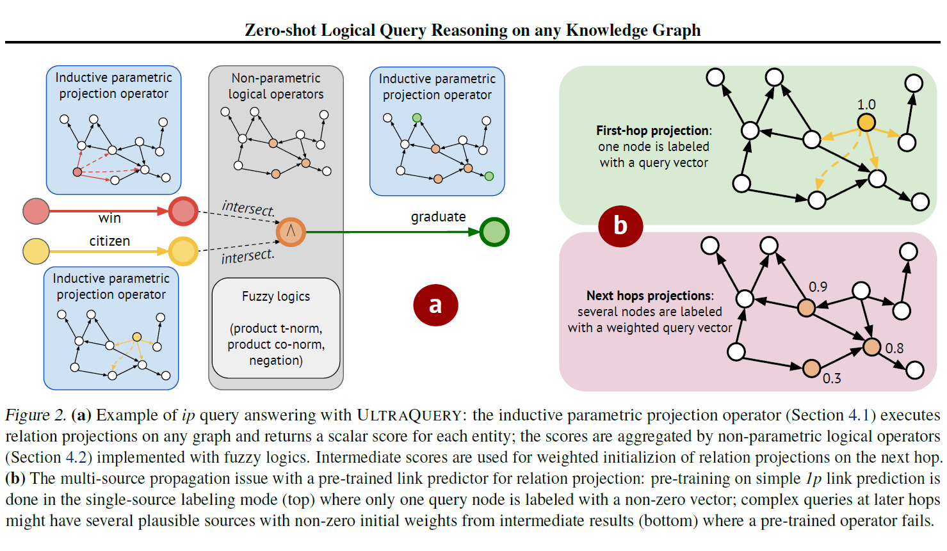

Slide 35
El problema de la propagación multi-origen
En las consultas complejas multi-hop, varios nodos probables pueden tener puntajes intermedios altos y serán etiquetados con vectores no nulos, lo que lleva a un modo de propagación de múltiples orígenes, donde es probable que un operador preentrenado falle.
Para mitigar este problema, proponen dos estrategias:
Ajuste fino breve del operador de proyección preentrenado en consultas complejas (utilizado en el modelo principal de ULTRAQUERY).
Usar el operador preentrenado congelado y aplicar un umbral a los puntajes intermedios, configurando todos los puntajes por debajo de 0<k<1 a cero (denominado ULTRAQUERY LP).
El objetivo es limitar la propagación a uno o unos pocos nodos fuente, reduciendo así la discrepancia entre las distribuciones de entrenamiento y prueba.

Slide 36
Operaciones Lógicas Inductivas
Los operadores lógicos que se pueden aprender, parametrizados por redes neuronales en muchos enfoques de CLQA, se ajustan a un espacio de embeddings particular y no son transferibles.
El paper recurre al uso de lógicas difusas diferenciables no paramétricas, que implementan operadores lógicos como operaciones algebraicas (t-normas para la conjunción y t-conormas para la disyunción) en un espacio limitado [0, 1], y que se usan en varios enfoques neuro-simbólicos de CLQA.

Slide 37
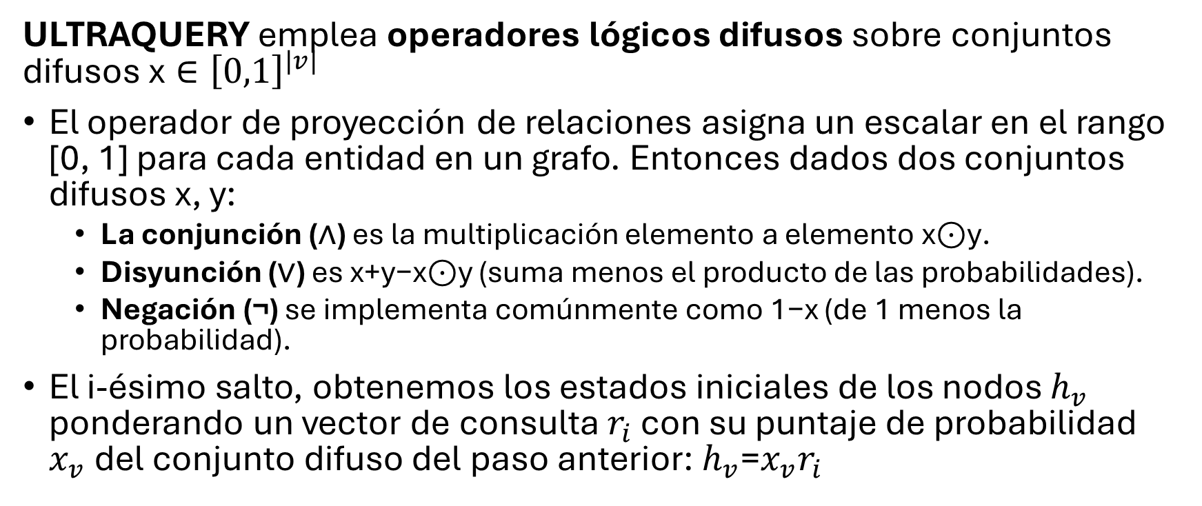
Operaciones Lógicas Inductivas
ULTRAQUERY emplea operadores lógicos difusos sobre conjuntos difusos $\text{x}∈{\left[0,1\right]}^{|v|}$
El operador de proyección de relaciones asigna un escalar en el rango [0, 1] para cada entidad en un grafo. Entonces dados dos conjuntos difusos x, y:
La conjunción (∧) es la multiplicación elemento a elemento x⊙y.
Disyunción (∨) es x+y−x⊙y (suma menos el producto de las probabilidades).
Negación (¬) se implementa comúnmente como 1−x (de 1 menos la probabilidad).
El i-ésimo salto, obtenemos los estados iniciales de los nodos $h_{v}$ ponderando un vector de consulta $r_{i}$ con su puntaje de probabilidad $x_{v}$​del conjunto difuso del paso anterior: $h_{v}$=$x_{v}r_{i}$

Slide 38
Operaciones Lógicas Inductivas
Ejemplo:
Supongamos que tienes un grafo con ∣V∣=5 nodos (entidades). El vector [0, 1]^|V| sería algo como:
[0.3, 0.1, 0.8, 0.0, 0.5] Este vector tiene cinco valores (uno por cada nodo) en el rango de 0 a 1, donde cada valor indica la probabilidad de que ese nodo sea relevante o la respuesta correcta a una consulta dada.

Slide 39
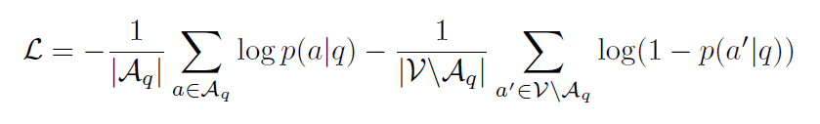
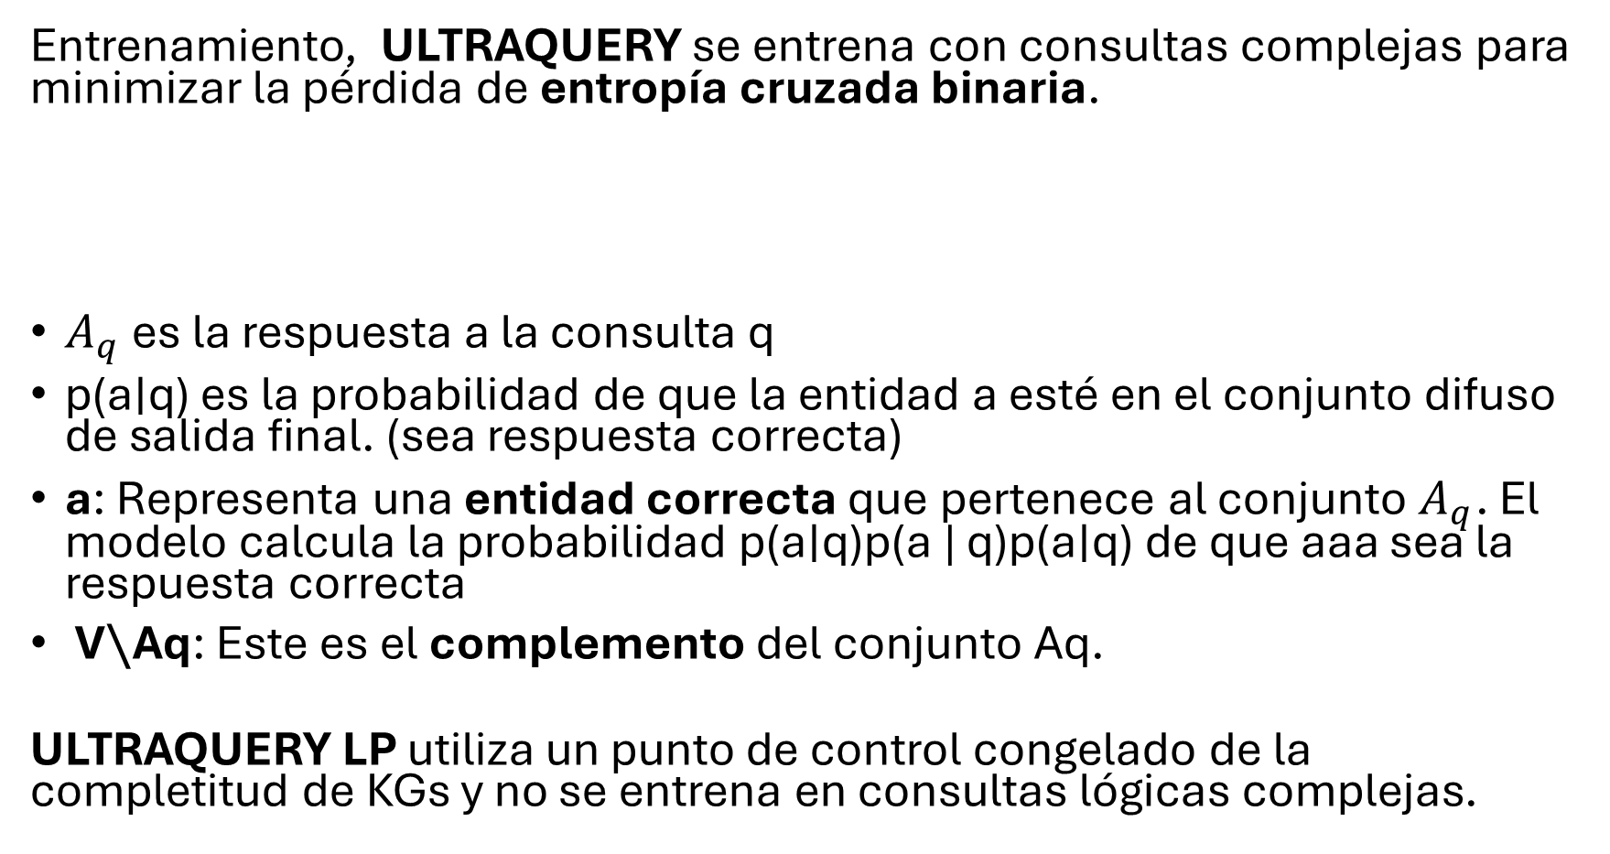
Entrenamiento, ULTRAQUERY se entrena con consultas complejas para minimizar la pérdida de entropía cruzada binaria.
$A_{q}$​ es la respuesta a la consulta q
p(a∣q) es la probabilidad de que la entidad a esté en el conjunto difuso de salida final. (sea respuesta correcta)
a: Representa una entidad correcta que pertenece al conjunto $A_{q}$​. El modelo calcula la probabilidad p(a∣q)p(a | q)p(a∣q) de que aaa sea la respuesta correcta
V∖Aq​: Este es el complemento del conjunto Aq.
ULTRAQUERY LP utiliza un punto de control congelado de la completitud de KGs y no se entrena en consultas lógicas complejas.

Slide 40
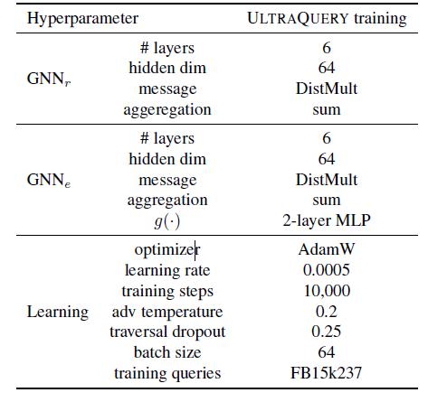
Configuración

Slide 41
En resumen, ¿qué se entrena en ULTRAQUERY?
Los pesos de las redes neuronales de grafos (GNNs), tanto a nivel de relaciones como de entidades.
Los hiperparámetros de las operaciones lógicas difusas (como la elección de t-normas y t-conormas).
El modelo optimiza los parámetros de la función de pérdida mediante la entropía cruzada binaria, ajustando las probabilidades de las entidades correctas e incorrectas para las consultas.
Recordando que el objetivo es que el modelo aprenda a proyectar relaciones y realizar razonamiento lógico sobre grafos de conocimiento, incluso cuando se enfrenta a entidades y relaciones nuevas no vistas previamente.

Slide 42
Experimentos

Slide 43
Configuración y Conjuntos de Datos
Conjuntos de datos: 23 conjuntos de datos de CLQA, cada uno con 14 tipos de consultas estándar y su propio grafo de conocimiento (KG) subyacente con diferentes conjuntos de entidades y relaciones. Se categorizaron los conjuntos de datos en tres grupos:
Transductivo (3 conjuntos de datos): El entrenamiento y los grafos de inferencia son los mismos (Gtrain=Ginf), y las consultas de prueba cubren el mismo conjunto de entidades y relaciones.

Slide 44
Configuración y Conjuntos de Datos
Inductivo de entidades (9 conjuntos de datos):Los grafos de inferencia extienden los grafos de entrenamiento (𝐺𝑡𝑟𝑎𝑖𝑛⊂𝐺𝑖𝑛𝑓), aumentando hasta un 550 % en el número de entidades. El conjunto de relaciones permanece fijo en cada grafo de entrenamiento y no cambia en la inferencia (inductivo con respecto a las entidades).
Inductivo de entidades y relaciones (11 conjuntos de datos): Crearon un nuevo dataset WikiTopics-QA (no existe benchmark), donde los grafos de inferencia tienen tanto nuevas entidades como relaciones (𝐺𝑡𝑟𝑎𝑖𝑛≠𝐺𝑖𝑛𝑓).

Slide 45
Implementación y Entrenamiento
ULTRAQUERY se entrenó en un solo conjunto de datos FB15k237 con consultas complejas durante 10,000 pasos, con un tamaño de lote de 32 en 4 GPUs RTX 3090 durante 2 horas (8 horas de GPU en total).
Pesos iniciales desde un checkpoint disponible de ULTRA reportado por Galkin et al. (2023).
Entrenaron el modelo en 10 tipos de consultas y evaluamos en los 14 patrones.
Se emplearon t-normas y t-conormas de producto como operadores lógicos difusos no paramétricos para implementar conjunción (∧) y disyunción (∨), respectivamente, y usamos una simple negación 1−𝑥.
Para el estudio de ablación, ULTRAQUERY LP usa el mismo checkpoint congelado (preentrenado en predicción de enlaces 1p simples) con el umbral de puntajes para mitigar el problema de propagación de múltiples fuentes.
* 1p significa one projection. Solo hay un único paso que conecta dos nodos mediante una relación simple.

Slide 46
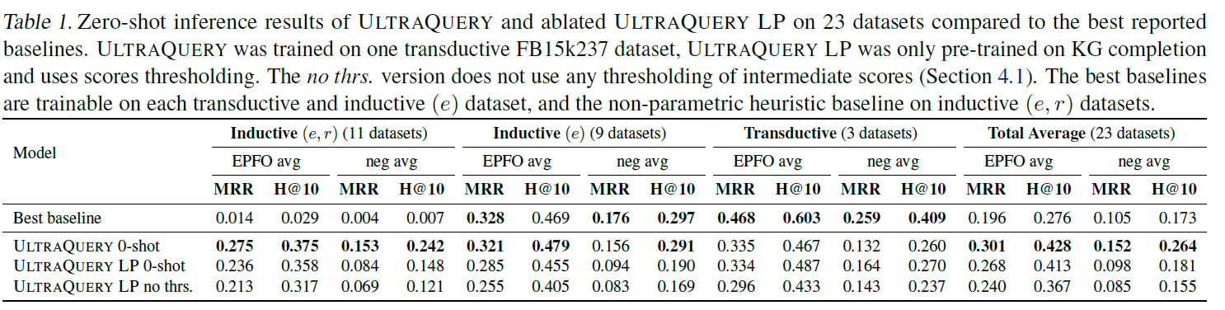
Resultados
H@10 mide la proporción de veces que la respuesta correcta aparece entre las primeras 10 predicciones del modelo.
MRR (Rango Recíproco Promedio) mide el promedio del recíproco del rango en el que aparece la respuesta correcta en una serie de consultas.

Slide 47
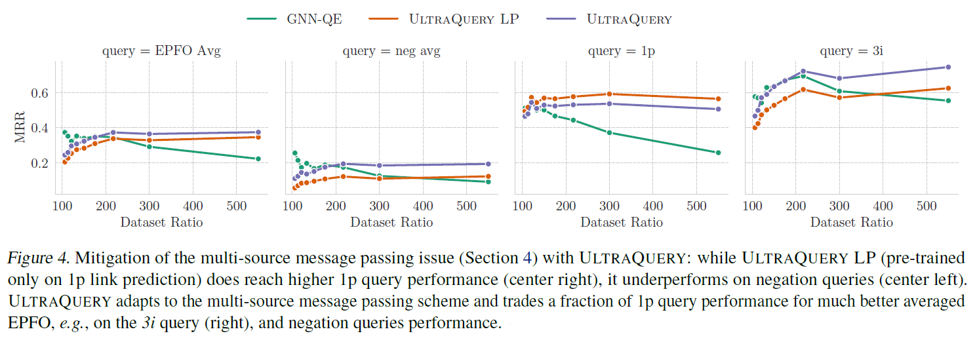

Slide 48
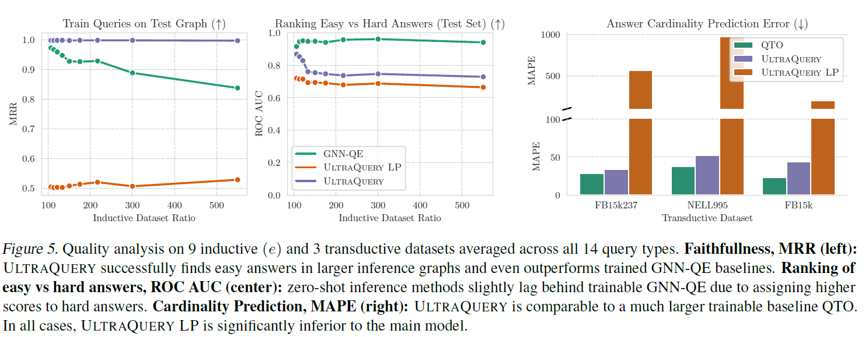

Slide 49
Discusión y Conclusiones
Limitaciones: El operador de proyección es parametrizado, las limitaciones y oportunidades de mejora provienen de este operador y su interacción con el marco de respuesta a consultas de múltiples saltos.
Conclusión y Trabajo Futuro:
Beneficios de ULTRAQUERY
Resolver el problema de la propagación de mensajes de múltiples fuentes es clave para adaptar los operadores de proyección preentrenados al marco de respuesta a consultas de múltiples saltos.
Una mejor comprensión teórica de los límites de expresividad lógica
Mejor soporte para más patrones de consultas más allá de árboles simples.
consultas sin nodos de anclaje (Barceló et al., 2023)
Consultas hiper-relacionales
Consultas con literales numéricos
Consultas temporales.

Slide 50
WikiTopics-CLQA
El conjunto de datos WikiTopics, introducido por Gao et al. (2023), se utilizó para evaluar el rendimiento zero-shot de los modelos de predicción de enlaces en el entorno inductivo (e,r)(e, r)(e,r), es decir, cuando el grafo de inferencia en el momento de la prueba contiene tanto nuevas entidades como nuevas relaciones que no se han visto durante el entrenamiento. Este conjunto agrupa las relaciones en 11 temas o dominios diferentes, como arte, educación, atención médica y deportes

Slide 51
ULTRA! -> "Towards Foundation Models for Knowledge Graph Reasoning 2024“
Aborda el desafío de desarrollar modelos fundacionales para razonar sobre KGs. Se presenta un desafío debido a sus vocabularios únicos de entidades y relaciones.
Su objetivo es predecir las relaciones faltantes entre entidades en un grafo utilizando técnicas inductivas que no dependen de un vocabulario fijo de nodos y relaciones.
Desarrolla representaciones de grafos universales y transferibles que permitan la generalización inductiva sobre cualquier grafo, con vocabularios de entidades y relaciones arbitrarios.
ULTRA, un método para construir representaciones de relaciones basadas en sus interacciones, lo que permite a un modelo preentrenado generalizar a grafos no vistos sin necesidad de entrenar desde cero.

Slide 52
Técnica principal de ULTRA
Utiliza un meta-grafo de interacciones de relaciones, en el cual se modelan diferentes tipos de aristas (como cabeza-cola, cola-cabeza, etc.) entre relaciones, y aplica redes neuronales de grafos (GNNs) con el labeling trick para obtener representaciones de las relaciones y hacer predicciones.

Slide 53
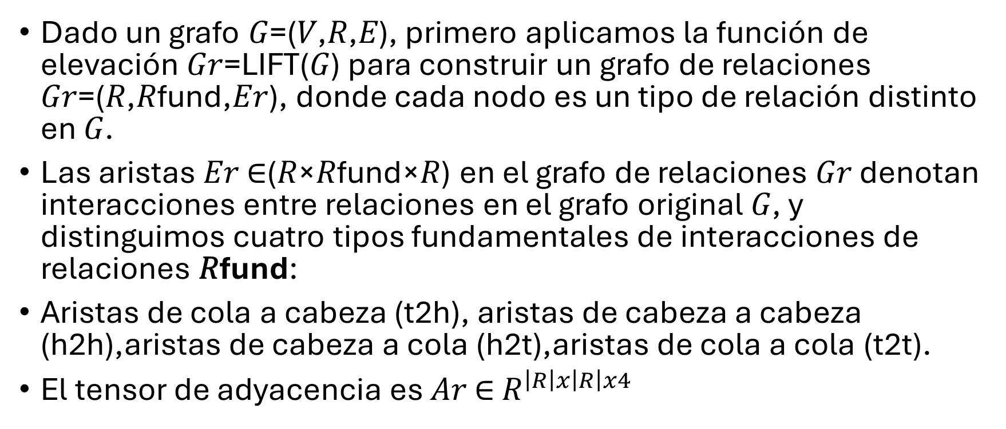
Construcción del Grafo de Relaciones
Dado un grafo 𝐺=(𝑉,𝑅,𝐸), primero aplicamos la función de elevación 𝐺𝑟=LIFT(𝐺) para construir un grafo de relaciones 𝐺𝑟=(𝑅,𝑅fund,𝐸𝑟), donde cada nodo es un tipo de relación distinto en 𝐺.
Las aristas 𝐸𝑟 ∈(𝑅×𝑅fund×𝑅) en el grafo de relaciones 𝐺𝑟​ denotan interacciones entre relaciones en el grafo original 𝐺, y distinguimos cuatro tipos fundamentales de interacciones de relaciones 𝑅fund​:
Aristas de cola a cabeza (t2h), aristas de cabeza a cabeza (h2h),aristas de cabeza a cola (h2t),aristas de cola a cola (t2t).
El tensor de adyacencia es 𝐴𝑟 ∈ $R^{\left|R\right|x\left|R\right|x4}$

Slide 54
1. Head-to-Tail (h2t):Esto describe una conexión donde la cabeza de la primera relación se conecta a la cola de la segunda. Ejemplo: La entidad "Albert Einstein" (cabeza de la relación "trabaja en") está indirectamente conectada a "Nueva Jersey" (cola de la relación "está en"). Este sería un ejemplo de una arista (𝑅1×h2t×𝑅2).
2. Tail-to-Head (t2h):Aquí, la cola de la primera relación se conecta a la cabeza de la segunda. Ejemplo: La entidad "Universidad de Princeton" (cola de "trabaja en") se conecta con "Nueva Jersey" (cabeza de "está en"). Esto sería una arista (𝑅1×t2h×𝑅2).
3. Head-to-Head (h2h):Describe una conexión entre las cabezas de dos relaciones. Ejemplo: Si las dos relaciones tuviesen la misma cabeza, como en "Albert Einstein trabaja en Universidad de Princeton" y "Albert Einstein es amigo de Niels Bohr", la cabeza "Albert Einstein" estaría conectada en ambas relaciones. Esto sería (𝑅1×h2h×𝑅2).
4. Tail-to-Tail (t2t):Aquí, las colas de las dos relaciones se conectan. Ejemplo: Si las dos relaciones compartiesen la misma cola, como "Niels Bohr ganó el Premio Nobel" y "Marie Curie ganó el Premio Nobel", la cola "Premio Nobel" estaría conectada en ambas relaciones. Esto sería (𝑅1×t2t×𝑅2).

Slide 55
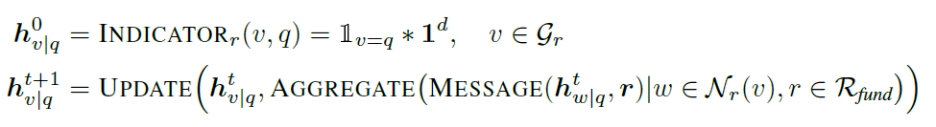
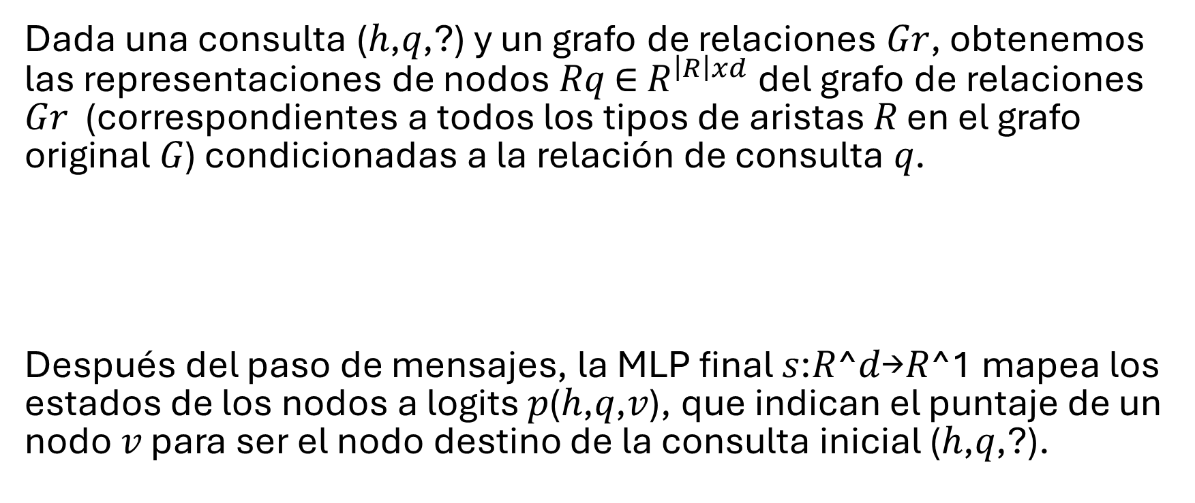
Representaciones Condicionales de Relaciones
Dada una consulta (ℎ,𝑞,?) y un grafo de relaciones 𝐺𝑟, obtenemos las representaciones de nodos 𝑅𝑞 ∈ $R^{\left|R\right|xd}$ del grafo de relaciones 𝐺𝑟​ (correspondientes a todos los tipos de aristas 𝑅 en el grafo original 𝐺) condicionadas a la relación de consulta 𝑞.
Después del paso de mensajes, la MLP final 𝑠:𝑅^𝑑→𝑅^1 mapea los estados de los nodos a logits 𝑝(ℎ,𝑞,𝑣), que indican el puntaje de un nodo 𝑣 para ser el nodo destino de la consulta inicial (ℎ,𝑞,?).

Slide 56
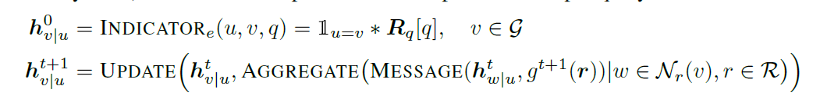
ENTITY-LEVEL LINK PREDICTION
Dada una consulta (ℎ,𝑞,?) sobre un grafo 𝐺 y las representaciones condicionales de las relaciones 𝑅𝑞 obtenidas en el paso anterior, ahora es posible adaptar cualquier predictor de enlaces inductivo existente que solo necesite características relacionales para equilibrar entre rendimiento y escalabilidad. Esta ópera a nivel de entidad para tener en cuenta representaciones de relaciones separadas por consulta:

Slide 57

Training

Slide 58
Formulación del problema de ULTRA:
Cada triple (ℎ,𝑟,𝑡)∈(𝑉×𝑅×𝑉) denota una entidad cabeza ℎ conectada a una entidad cola 𝑡 mediante una relación 𝑟. La tarea de razonamiento en grafos de conocimiento responde consultas del tipo (ℎ,𝑟,?) o (?,𝑟,𝑡)
(?,𝑟,𝑡) se puede definer como (𝑡,𝑟−1,?), donde 𝑟−1 es la relación inversa de 𝑟.
El conjunto de triples objetivo 𝐸𝑝𝑟𝑒𝑑​ se predice en base al grafo de inferencia incompleto 𝐺𝑖𝑛𝑓​, que es parte del grafo completo no observable Ĝ𝑖𝑛𝑓=(𝑉𝑖𝑛𝑓,𝑅𝑖𝑛𝑓, Ě𝑖𝑛𝑓), donde Ě𝑖𝑛𝑓=𝐸𝑖𝑛𝑓 ∪ 𝐸𝑝𝑟𝑒𝑑.

Slide 59
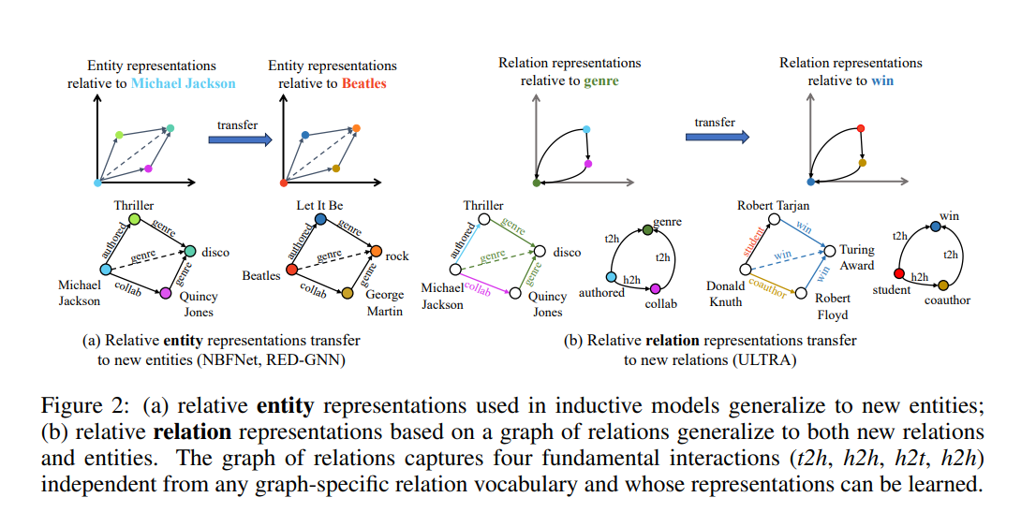
Ultra Problem Formulation

Slide 60
Fin de Ultra
ULTRA emplea una estrategia de condicionamiento que construye una representación relacional única basada en la estructura de las interacciones de las relaciones en el grafo.
Esta representación permite la generalización inductiva a grafos completamente nuevos y la capacidad de realizar predicciones de enlaces (link prediction) sin necesidad de un ajuste fino específico para cada grafo.
Preentrenamiento y ajuste fino: El modelo ULTRA se entrena inicialmente en varios grafos de conocimiento y luego se ajusta en grafos específicos para mejorar su rendimiento.

